Slide 1
PREPARACIÓN DE EMERGENCIA FAMILIAR Y COMUNITARIA

Slide 2
Descripción general
Introducción
Conozca los riesgos
Preparación familiar
Preparación de la comunidad
Durante una emergencia
Después de una emergencia

Slide 3
INTRODUCCIÓN

Slide 4
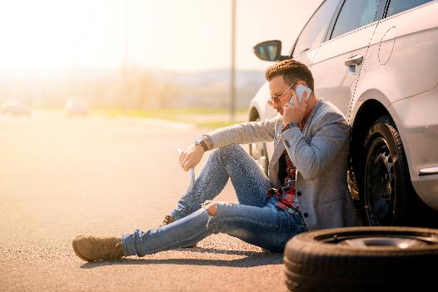
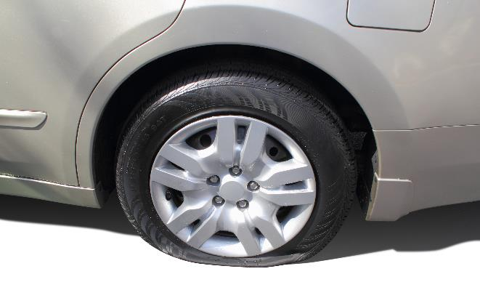
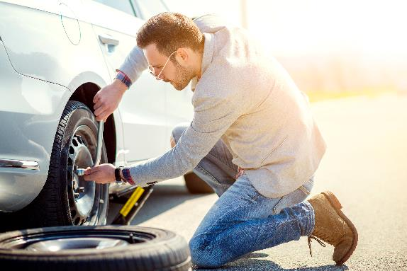
Introducción: ¿Por qué la preparación familiar?
Estresado, varado, esperando ayuda
O
Escenario: Pinchazo
EMPODERADO con capacidad de autoayuda

Slide 5
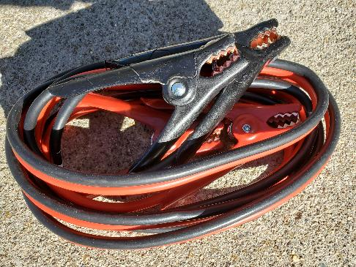
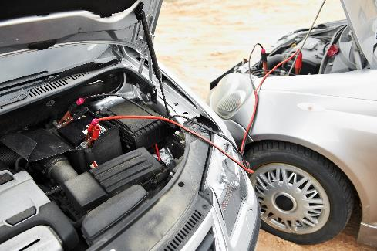
Introducción: ¿Por qué la preparación comunitaria?
Equipado pero necesita una mano amiga
O
Escenario: Batería del coche agotada
UNIDAD Vecino ayudando a vecino

Slide 6
CONOZCA LOS RIESGOS

Slide 7
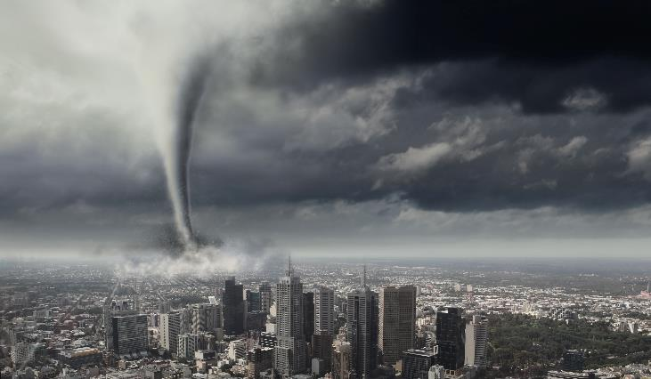
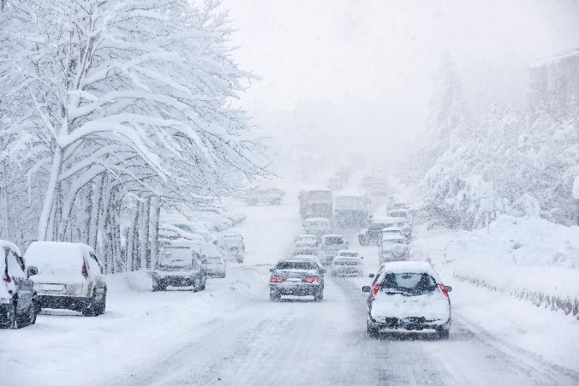
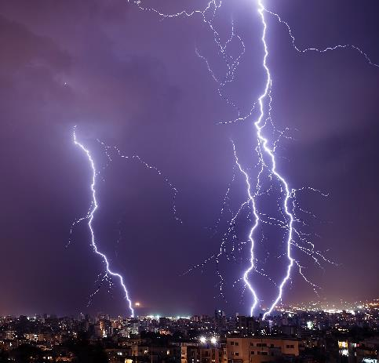
Conozca los Riesgos: Peligro Natural
Peligro natural Los riesgos incluyen inundaciones, huracanes, tornados, tormentas eléctricas, tormentas de invierno, calor o frío extremo, incendios forestales, terremotos, volcanes, deslizamientos de tierra y tsunamis.

Slide 8
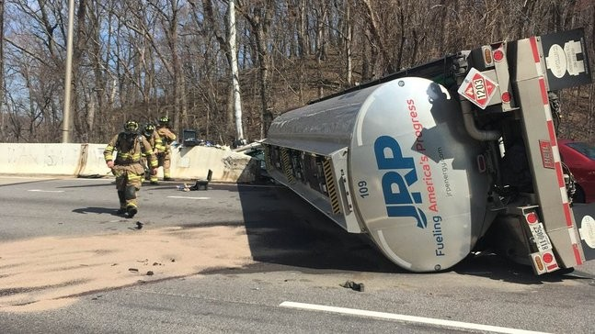
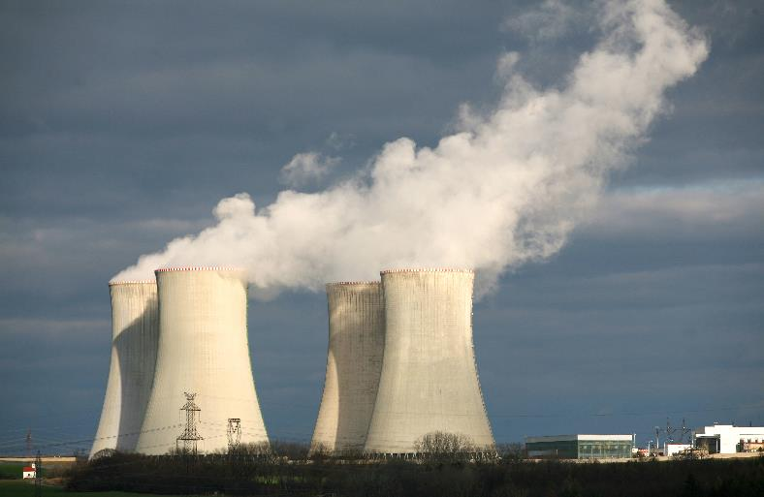
Conozca los Riesgos: Materiales Peligrosos
Cortesía de Bomberos y Rescate de la
Cuidad de Fairfax
Materiales peligrosos Los riesgos incluyen emisiones accidentales de accidentes de transporte, instalaciones de fabricación, plantas de energía nuclear y uso inadecuado de productos químicos domésticos.

Slide 9
Conoce los Riesgos: Terrorismo
Terrorismo Los riesgos incluyen amenazas químicas, biológicas y radiológicas intencionales, como bombardeos, emisiones químicas y agentes biológicos armados, así como ataques cibernéticos basados en computadoras.

Slide 10
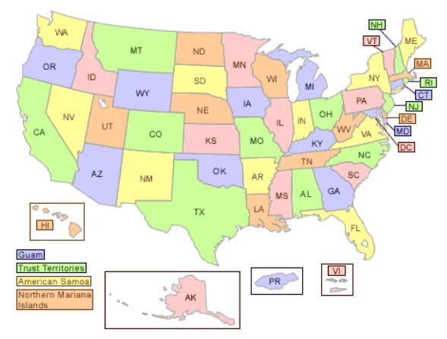
Conoce los Riesgos
¿Cuáles crees son los mayores riesgos donde vives?

Slide 11
Evaluación de vulnerabilidad (HVA) para el centro de TN
Actualice el título y el contenido de esta diapositiva para su área local
CORTE ELÉCTRICO PROLONGADO
FALLA DE TI/AMENAZA CIBERNÉTICA
TORMENTA SEVERA
INUNDACIÓN
TORNADO
TORMENTA DE HIELO
ENFERMEDAD
PANDÉMICA

Slide 12
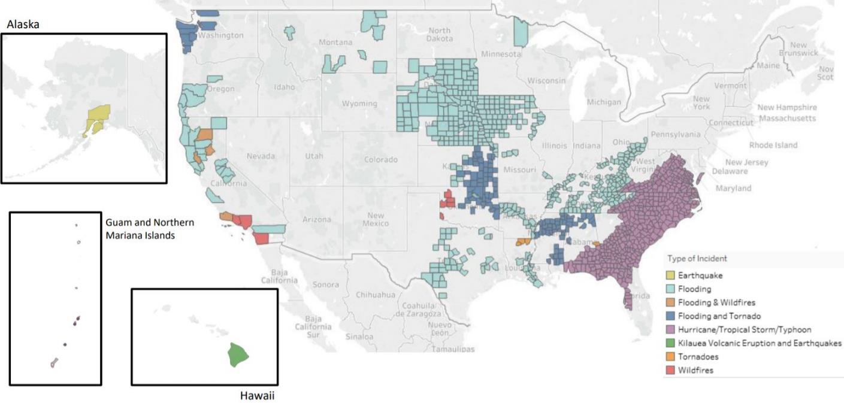
Conozca los Riesgos
Manténgase informado sobre el riesgo de peligros de su comunidad. Puede obtener esta información en su Oficina local de Manejo de Emergencias. Otra fuente de información es FEMA. Puede buscar desastres declarados anteriores aquí https://www.fema.gov/disasters/disaster-declarations .
Mapa de Desastres 2018-2019
https://www.niehs.nih.gov/careers/hazmat/funding/assets/wtp_2019_foa_declared_disaster_map_508.pdf

Slide 13
PREPARACIÓN FAMILIAR

Slide 14
Preparación Familiar
1) Desarrollar un Plan de Comunicación Familiar
2) Desarrolle un Plan Familiar para Desastres
3) Tenga un Kit de Emergencia

Slide 15
1) Plan de Comunicación Familiar
FEMA ha desarrollado una herramienta para ayudar a su familia a preparar un plan de comunicación.
Busca información
Comparte información
Práctica
La herramienta se puede encontrar aquí: https://www.fema.gov/media-library-data/1440449346150-1ff18127345615d8b7e1effb4752b668/Family_Comm_Plan_508_20150820.pdf

Slide 16
2) Plan de Desastres Familiar
Piensa en tu casa. ¿Cuáles pueden ser algunos lugares seguros dentro de ella en caso de un desastre?
Lugares seguros en el hogar para cada tipo de peligro de riesgo
Múltiples lugares de encuentro (Fuera del hogar)
Las mejores rutas de escape
No se olvide de las mascotas y las personas con necesidades especiales
Se puede encontrar información aquí:
https://www.ready.gov/make-a-plan

Slide 17
Table of Special Considerations
Discapacidad/ Necesidad especial | Pasos adicionales
Personas con discapacidad auditiva | Es posible que deba hacer arreglos especiales para recibir advertencias.
Mobilidad disminuida | Puede necesitar asistencia especial para llegar a un refugio.
Padre soltero que trabaja | Puede necesitar ayuda para planificar desastres y emergencias.
Personas que no hablan Español | Puede necesitar ayuda para planificar y responder a emergencias. Los grupos comunitarios y culturales pueden ayudar a mantener informada a la gente.
Personas sin vehículo | Es posible que deba hacer arreglos para el transporte.
Personas con necesidades dietéticas especiales | Deben tomar precauciones especiales para tener un suministro adecuado de alimentos de emergencia

Slide 18
Prepare a sus mascotas para los desastres
Vea https://www.ready.gov/pets para obtener más detalles sobre el esquema a continuación
1. Haz un Plan
Muchos refugios/hoteles no permiten mascotas. Sepa dónde puede ir
Haz que tu mascota tenga un microchip
Los animales grandes como caballos y cerdos requerirán una planificación adicional
2. Construye un kit
Alimentos, medicinas, correas, transportadores, juguetes/mantas, artículos de aseo y saneamiento
3. Mantente informado
Lleve a las mascotas adentro a la primera señal de advertencia de tormenta o desastre

Slide 19
Planificación familiar para un brote como el COVID-19
Planifique formas de cuidar a aquellos que podrían estar en mayor riesgo, como aquellos con discapacidades, necesidades médicas especiales o ancianos.
Reúna los artículos esenciales que su hogar necesita para estar listos. Asegúrese de tener acceso a 2 semanas de medicamentos y suministros.
Cree una lista de contactos de emergencia de familiares, amigos, vecinos, proveedores de atención médica y otros recursos comunitarios.
Conoce a tus vecinos.
Cree una lista de organizaciones locales a las que pueda contactar si necesita acceso a información, servicios de atención médica, apoyo y recursos.
From: https://www.cdc.gov/coronavirus/2019-ncov/faq.html#Preparing-for-an-Outbreak

Slide 20
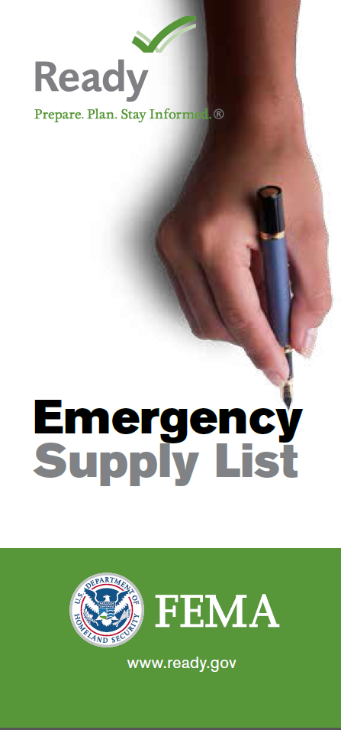
3) Tenga un Kit
Agua (un galón por persona por día durante al menos tres días, para beber y saneamiento)
Comida (al menos un suministro de alimentos no perecederos para tres días)
Recetas Medicas
Dinero
Radio de batería o de manivela y una radio meteorológica NOAA con alerta de tono
Linterna
Baterías extras
Botiquín de primeros auxilios
Silbato para pedir ayuda
Mascarilla contra el polvo, láminas de plástico y cinta adhesiva para ductos para refugiarse en el lugar
Toallitas húmedas, bolsas de basura y lazos de plástico para el saneamiento personal
Abrelatas manual
Mapa local
Celular con cargador y batería de respaldo

Slide 21
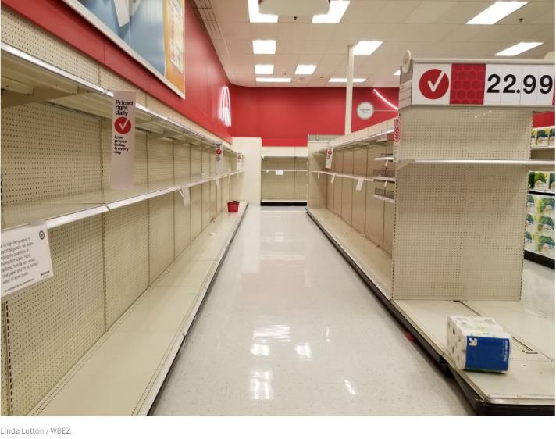
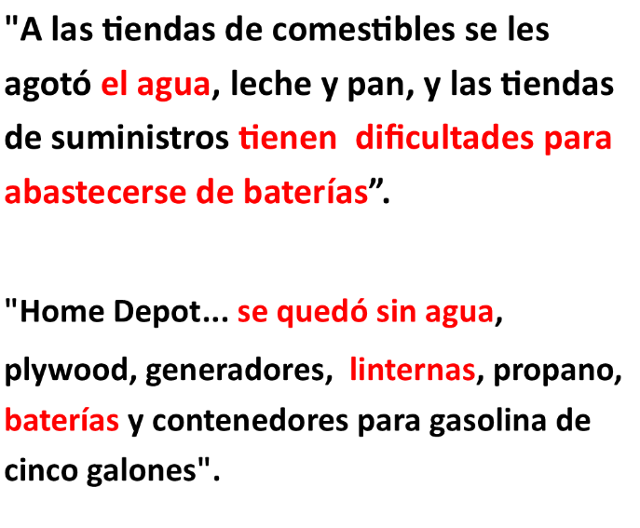
3) Tenga un Kit
Estantes vacíos en la tienda durante una crisis
Notes:
No espere hasta una emergencia para comprar suministros básicos. SEA PROACTIVO - "LOS PRIMEROS 72 ESTÁN SOBRE USTED“
"Las tiendas de comestibles comienzan a vender agua, leche y pan, y las tiendas de suministros tenían dificultades para abastecerse de baterías. "Home Depot... se quedó sin agua, madera contrachapada, generadores, linternas, propano, baterías y bidones de gasolina de cinco galones".

Slide 22
3) Tenga un Kit
Photo: Ready.gov/kit
Hay varios kits de preparación para emergencias disponibles para la venta en tiendas y en línea. Alternativamente, puede armar un kit con el tiempo.

Slide 23
3) Tenga un Kit
Para estar preparado para un brote como el COVID-19, agregue los siguientes artículos a su kit:
Mascarillas
Desinfectante de manos
Toallas desinfectantes
Termómetro
Tejidos
Toallas de papel
Jabón
Bleach
Guantes
Lista de condiciones médicas, medicamentos y alergias

Slide 24
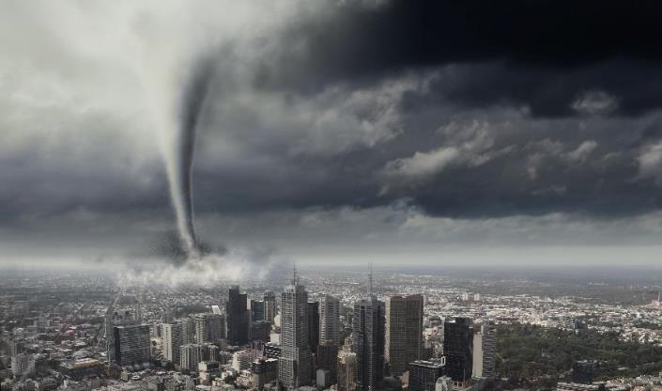
Evaluación de vulnerabilidad de peligros (HVA) para el centro TN
CORTE ELÉCTRICO PROLONGADO
FALLA DE TI/AMENAZA CIBERNÉTICA
TORMENTA SEVERA
INUNDACIÓN
TORNADO
TORMENTA DE NIEVE
ENFERMEDAD PANDÉMICA
Actualice el título y el contenido de esta diapositiva para su área local

Slide 25
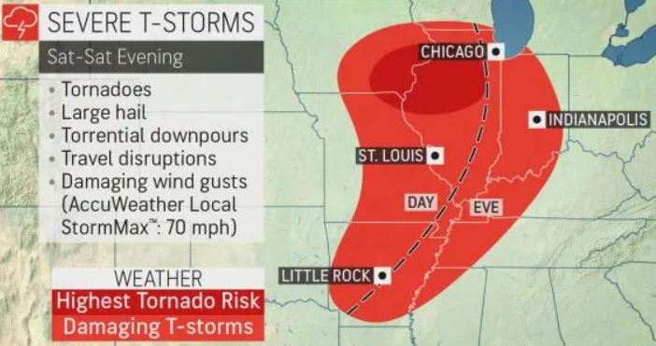
ACTIVIDAD DEL TALLER Desarrollo del Plan Familiar para Desastres
Tómese 10 minutos para anotar algunas ideas que pueden funcionar mejor para USTED y SU FAMILIA durante un TORNADO.

Slide 26
Seguridad de Tornados
Manténgase alejado de ventanas, paredes exteriores y puertas.
Vaya al sótano o refúgiese en una pequeña habitación interior de la planta baja, como un baño, un armario o un pasillo.
También puede protegerse refugiándose debajo de una mesa o escritorio pesado
Protege la cabeza y el cuello
Si lo atrapan afuera, métase en una zanja o área de drenaje y esté muy atento a los escombros voladores.

Slide 27
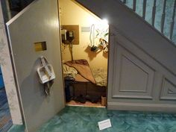
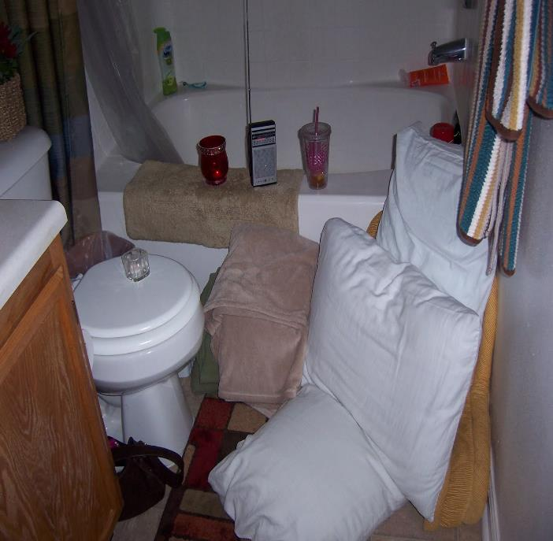
¡Sin Refugio, Sin Sótano, Sin Problema!
Use almohadas, mantas, sacos de dormir, abrigos y cascos para protegerse la cabeza y el cuerpo y para protegerse de los escombros voladores.

Slide 28
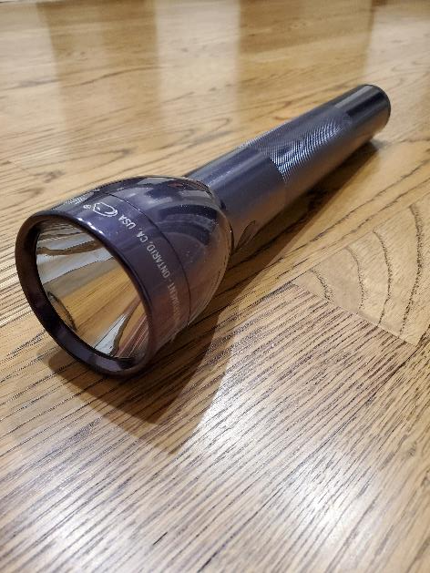
Fuentes de luz durante un corte de energía
Linternas
Luces alimentadas por baterías
Lámparas de energía solar
Candelas*
Luces químicas
Cinta que brilla en la oscuridad
*Tenga cuidado al usar una llama abierta, especialmente alrededor de niños y mascotas.

Slide 29
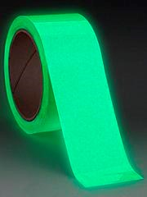
Fuentes de luz durante un corte de energía
Barras luminosas no tóxicas
Resplandor en la cinta oscura

Slide 30
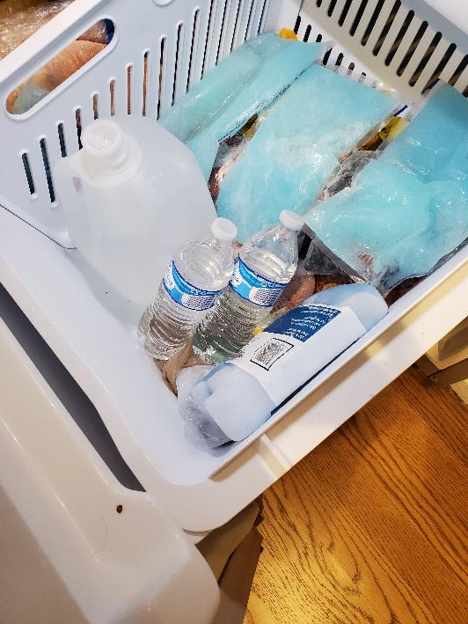
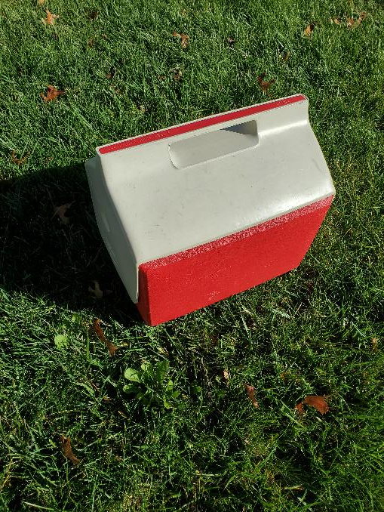
Maneras de mantener fresca la comida/Medicina
Pre-congelación de grandes trozos de hielo
Transferencia a hieleras durante emergencia

Slide 31
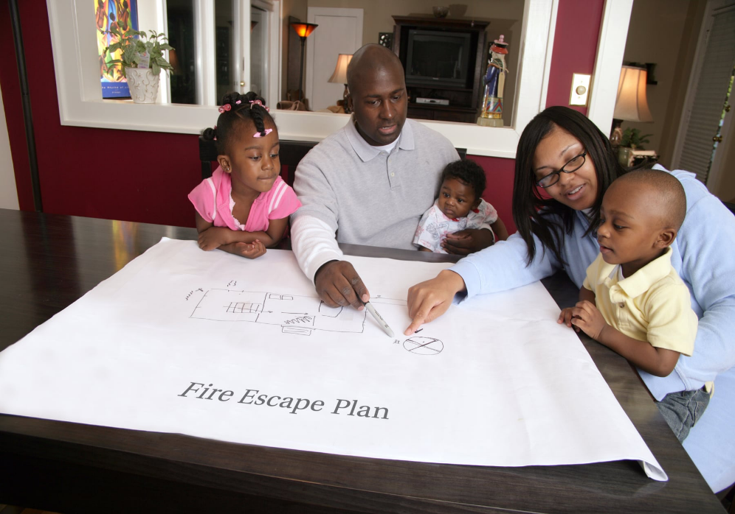
Actividad En Casa: Educando a los niños
Cuestionario a los niños sobre los planes: ¡Conviértelo en un juego!
Incluya actividades Cómo y cuándo llamar al 9-1-1

Slide 32
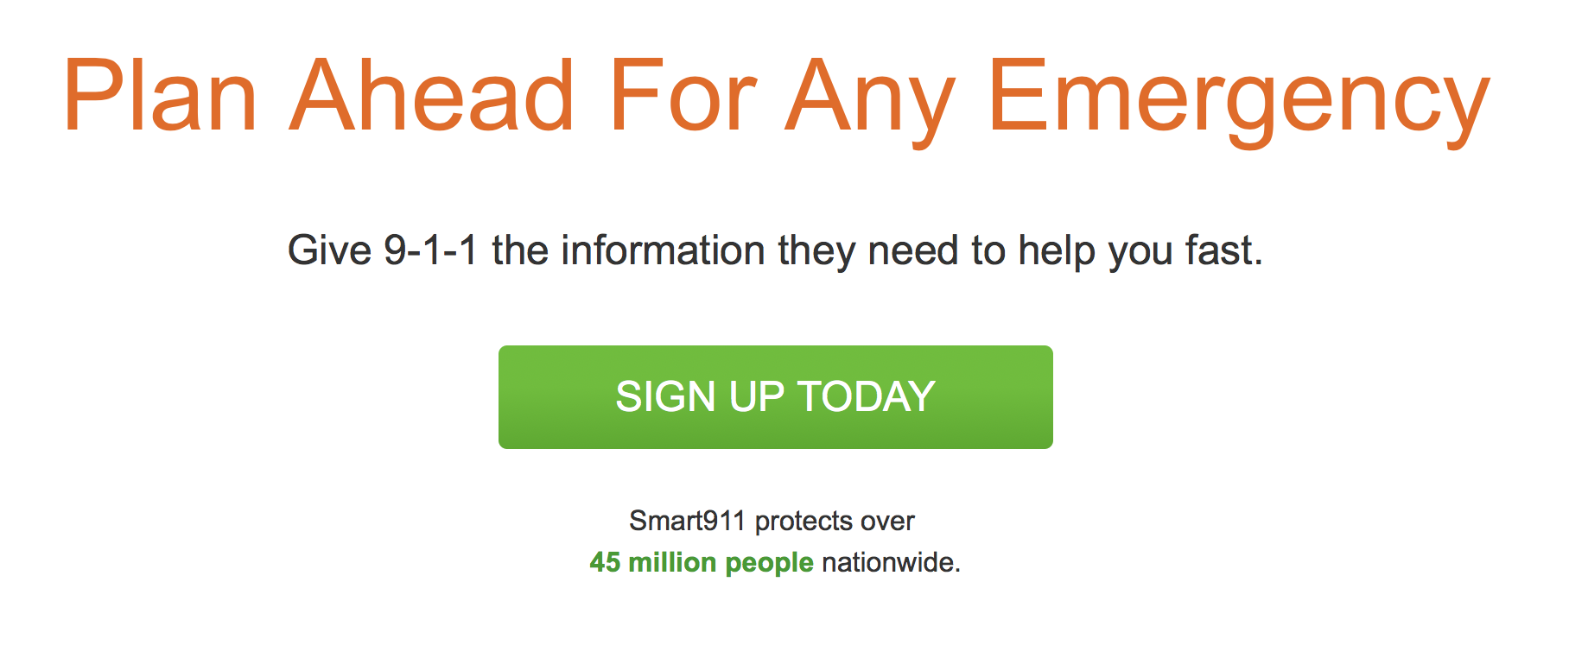
Smart911
https://www.smart911.com

Slide 33
PREPARACIÓN COMUNITARIA

Slide 34
Preparación Comunitaria
Vecinos ayudando vecinos es una gran estrategia para sobrevivir a las emergencias.
Conozca cuáles son las limitaciones y necesidades de su vecindario ahora y prepárese para responder a esas necesidades cuando sea necesario.
Se anima a los miembros de la comunidad a desarrollar planes (notificaciones, lugar de reunión, almacenamiento de alimentos/agua, etc.) antes de las emergencias y se les anima a comunicar estos planes a todos los residentes.

Slide 35
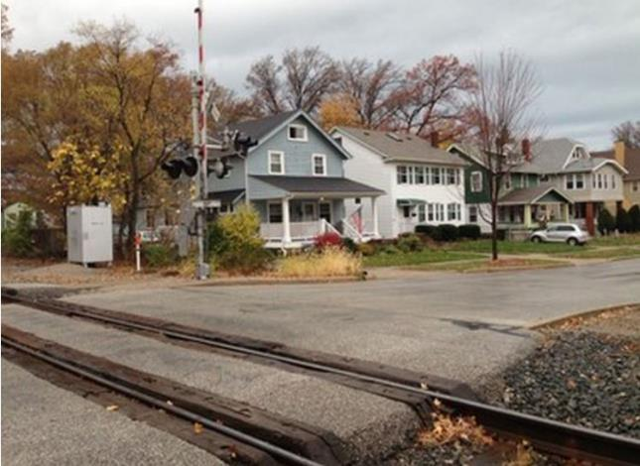
Preparación Comunitaria
Identifique los peligros específicos que son exclusivos de su vecindario y elabore planes de preparación para emergencias como comunidad.
Photo:https://www.cleveland.com/lakewood/2014/11/train_traffic_triples_though_l.html

Slide 36
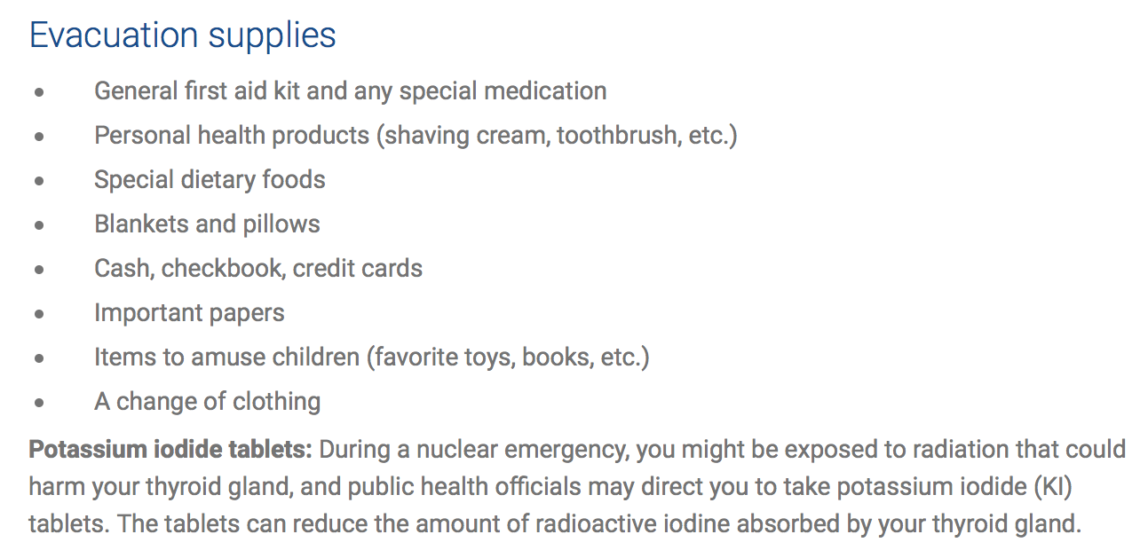
Preparación Comunitaria
Identifique los peligros específicos que son exclusivos de su vecindario y elabore planes de preparación para emergencias como comunidad.

Slide 37
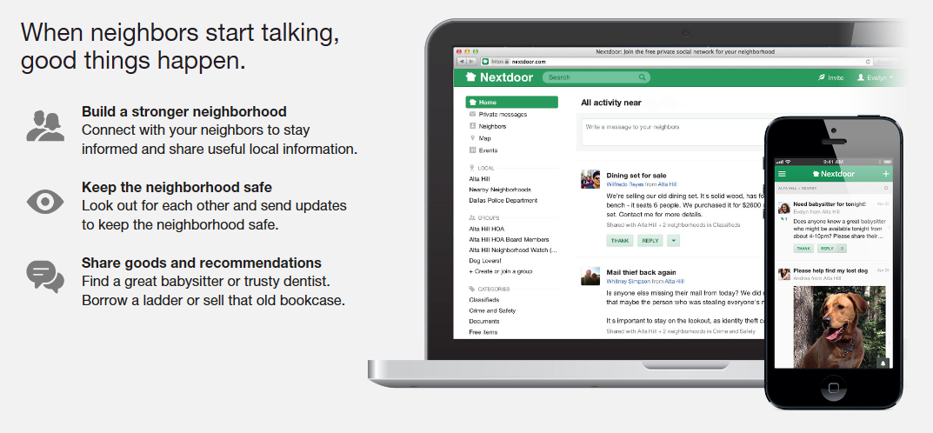
Preparación Comunitaria
https://nextdoor.com

Slide 38
Evaluación de vulnerabilidad de peligros (HVA) para el centro TN
CORTE ELÉCTRICO PROLONGADO
FALLA DE TI/AMENAZA CIBERNÉTICA
TORMENTA SEVERA
INUNDACIÓN
TORNADO
TORMENTE DE NIEVE
ENFERMEDAD PANDÉMICA
Actualice el título y el contenido de esta diapositiva para su área local

Slide 39
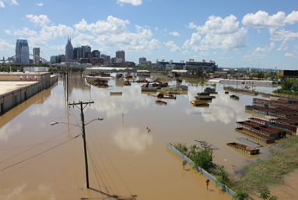
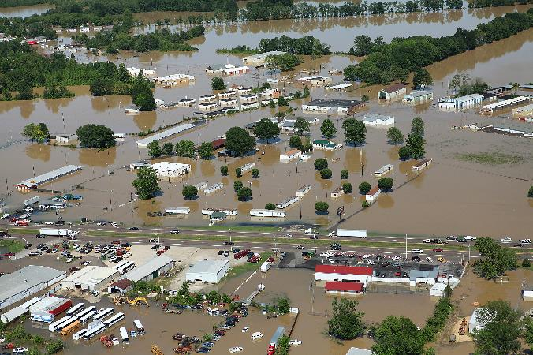
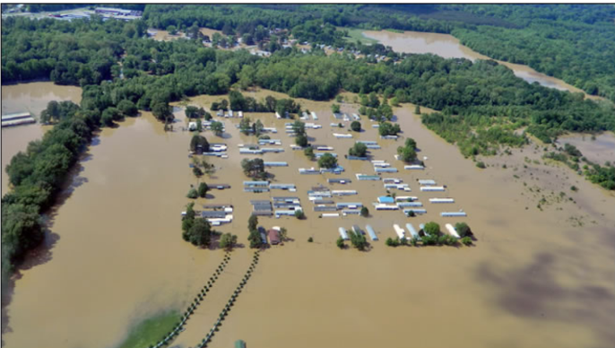
2010 Inundación de Nashville
Actualice el título y el contenido de esta diapositiva para su área local
Foto: Kaldari, public domain
Foto: FEMA/David Fine, Public domain
El río Cumberland, que atraviesa el centro de Nashville, alcanzó una altura de 51.9 pies y se derramó en la ciudad y los vecindarios circundantes.
Foto: https://www.weather.gov/safety/flood-states-tn

Slide 40
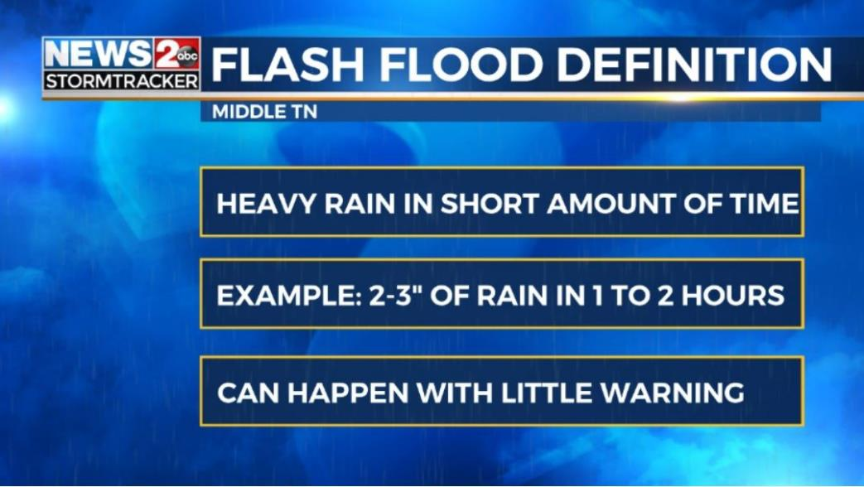
Inundaciones repentinas de Nashville después de fuertes lluvias
Actualice el título y el contenido de esta diapositiva para su área local
https://www.wkrn.com/special-reports/flash-flooding-what-you-need-to-know/
Las inundaciones repentinas pueden ser tan peligrosas como las grandes inundaciones.
“Date la vuelta, no te ahogues”
https://www.weather.gov/safety/flood-turn-around-dont-drown

Slide 41
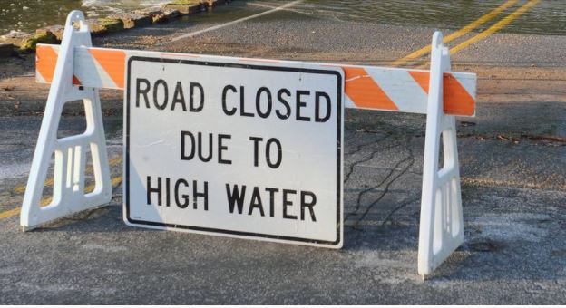
ACTIVIDAD DEL TALLER Actividad del Taller Desarrollo de Plan Comunitario
Tómese 10 minutos para discutir algunas ideas que pueden funcionar mejor para SU COMUNIDAD antes o durante una INUNDACIÓN.

Slide 42
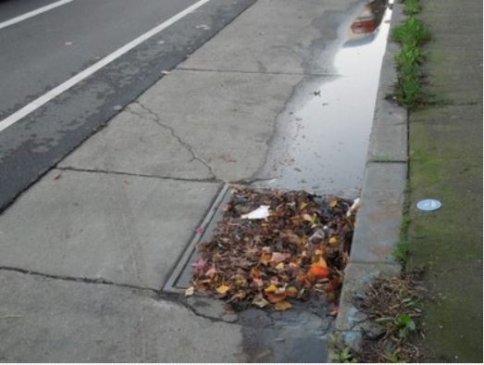
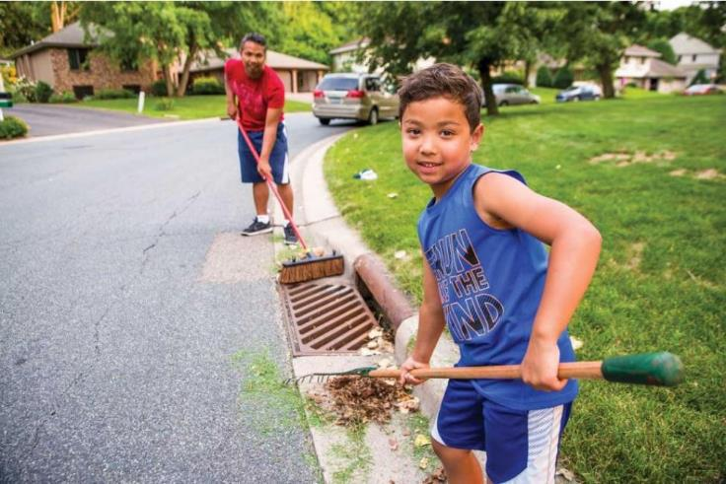
Ejemplos: Plan de acción comunitario antes de la Inundación
Adopte un drenaje pluvial
Foto: http://healthylakewinona.weebly.com/adopt-a-storm-drain.html
Foto: https://www.bloomingtonmn.gov/cob/news/adopt-storm-drain-2020-03-23

Slide 43
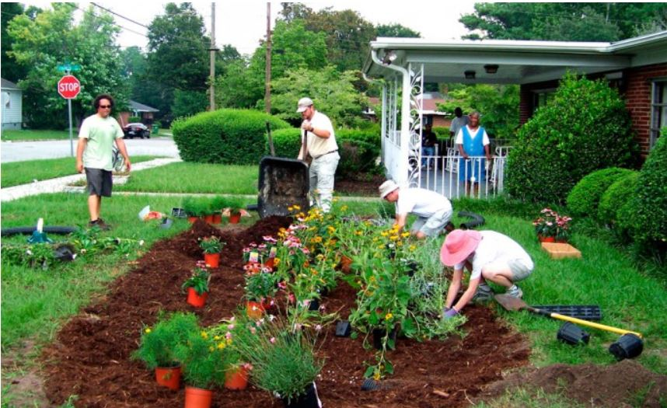
Ejemplos: Plan de acción comunitario antes de la inundación
Plantar árboles y jardines de lluvia
Foto: http://www.stormwater.allianceforthebay.org/take-action/installations/rain-gardens

Slide 44
Ejemplos: Plan Comunitario Pre-Inundación
Somos un grupo de voluntarios que crearon un pequeño sitio web para ayudar a organizar rescates en nuestro vecindario de Houston durante Harvey. Terminó ayudando a rescatar a más de 37,000 personas en Harvey, Irma y María conectándolos con más de 12,000 voluntarios a través de seguimiento por GPS, comunicación integrada y coincidencia de habilidades.
Si puede ayudar en cualquier desastre potencial, ya sea un civil que rescata en un bote, un bombero con licencia, distribuye suministros de socorro o ayuda a sus vecinos ancianos a evacuar, nos encantaría que se registre
https://crowdsourcerescue.com

Slide 45
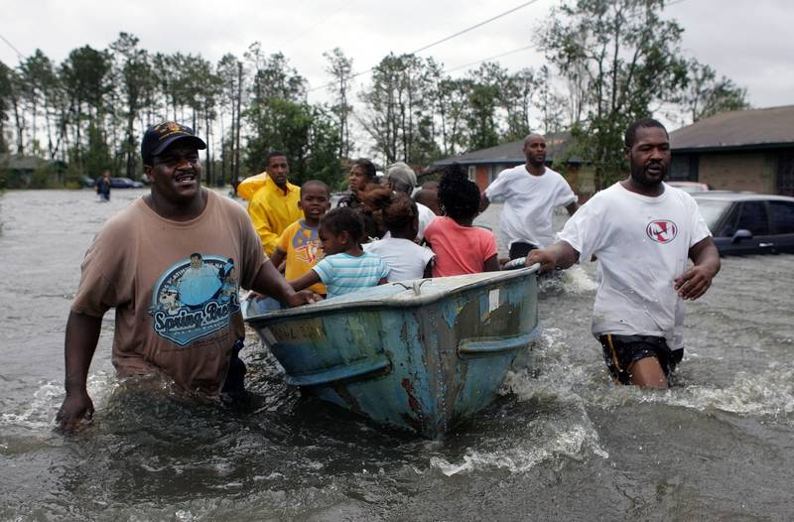
Ejemplos: Plan comunitario durante Inundación
Foto: Associated Press
Los residentes de la comunidad usan un bote para evacuar a niños y una anciana de sus casas inundadas.

Slide 46
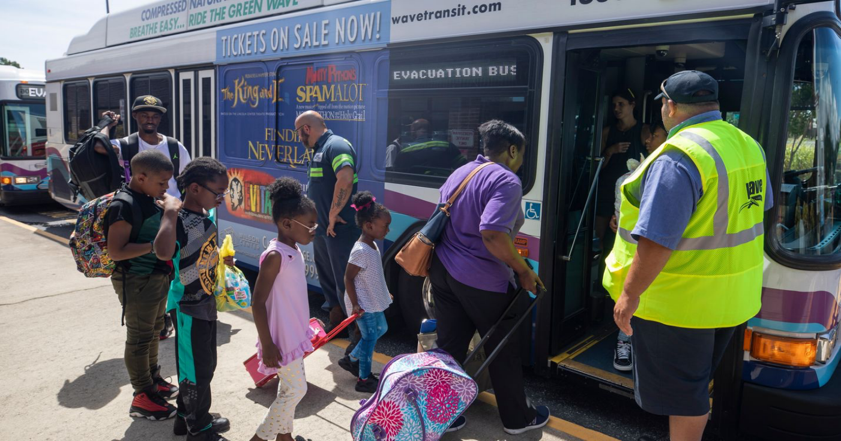
Ejemplos: Plan comunitario durante Inundación
Foto: Jim Lo Scalzo, EPA-EFE
Las familias abordan los autobuses de evacuación para un refugio.

Slide 47
DURANTE UNA EMERGENCIA

Slide 48
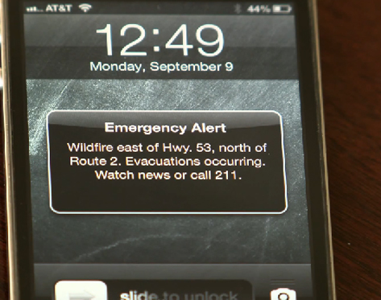
Manténgase informado: alerta y advertencia de emergencia
La comunicación es imprescindible para sobrevivir a las emergencias. Las radios meteorológicas, las radios con baterías, los teléfonos celulares y cualquier dispositivo de comunicación que no requiera electricidad son excelentes compras de equipos de preparación.
Vigilancia vs. Advertencia
Vigilancia:
Las condiciones son favorables o esperadas pero no ocurren o son inminentes
Advertencia:
Las condiciones están ocurriendo o son inminentes

Slide 49
Mantengase informado: Aplicaciones para teléfonos inteligentes, Facebook, Twitter
Local
Noticias Afiliadas
Oficina del Alcalde para el Manejo de Emergencias (OEM)
Estado
Agencia para el Manejo de Emergencias
Nacional
Agencia Federal para el Manejo de Emergencia (FEMA)
Servicio Metereológico Nacional

Slide 50
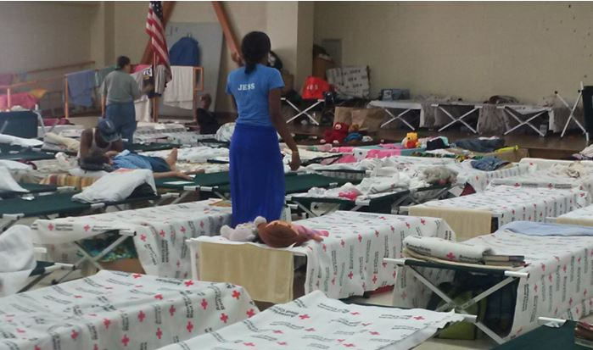
Mantengase informado: Evacuación vs. Refugio en el lugar
Foto: https://emergency.cdc.gov/shelterassessment/
Las ubicaciones específicas de los refugios no se conocen hasta que ocurre la emergencia. La Cruz Roja tiene muchas ubicaciones de voluntarios, pero según las necesidades específicas y la logística de las emergencias individuales, las ubicaciones se eligen en tiempo real.

Slide 51
Mantengase informado: Directrices de evacuación
Kit de Emergencia
Planes de Comunicaciones y Desastres
Medicamentos Esenciales y Copias de Recetas
Teléfono Celular
Mascotas*
*No siempre se permiten mascotas en algunos refugios de emergencia, así que planifique con anticipación un lugar que admita mascotas. Algunos refugios permitirán mascotas si se crean.

Slide 52
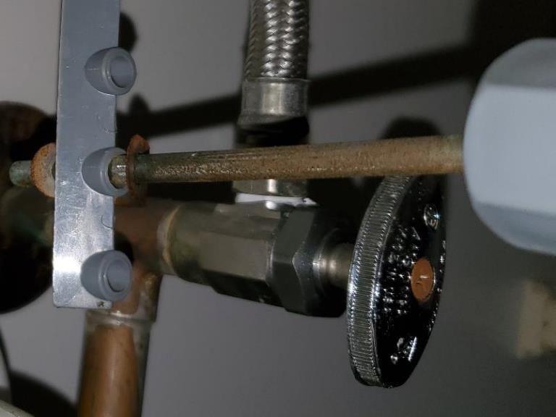
Manténgase informado: Directrices de evaluación
Corte el agua, la electricidad y el gas natural si las autoridades se lo indican.
Cierra tu casa

Slide 53
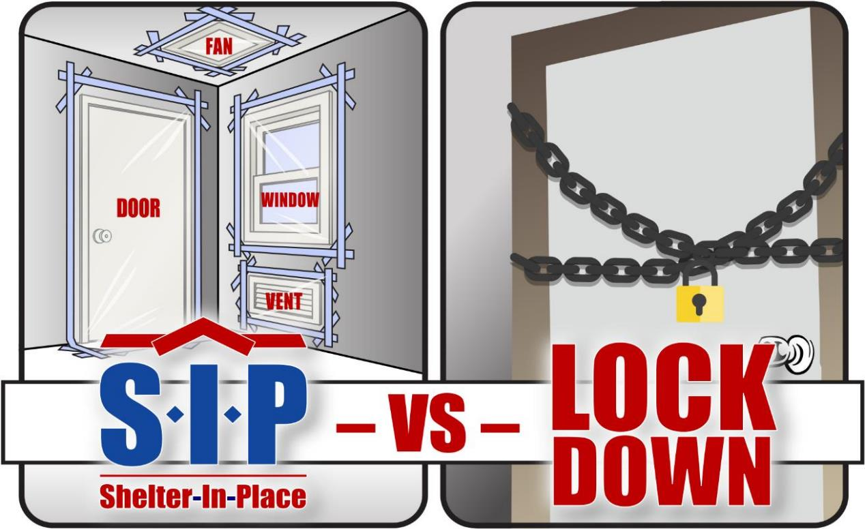
Manténgase informado: Refugio en el lugar vs Encierro
U.S. Air Force graphic by David Perry

Slide 54
DESPUÉS DE UNA EMERGENCIA

Slide 55
Instrucciones Generales
Trate de mantener la calma y estar atento a la información/instrucciones.
Use el teléfono solo para reportar emergencias que amenazan la vida
Recoga a sus hijos en un punto de encuentro predeterminado.
Controle a los vecinos, especialmente a los ancianos y las necesidades especiales
Manténgase alejado de las áreas dañadas y las líneas eléctricas colgantes.
Obtenga el equipo de seguridad adecuado para la limpieza
https://www.cdc.gov/disasters/cleanup/facts.html
Compruebe si hay comida en mal estado y la calidad del agua.
Márquese seguro en Facebook o en el sitio web Safe and Well
¡Busque agencias de apoyo si es necesario!

Slide 56
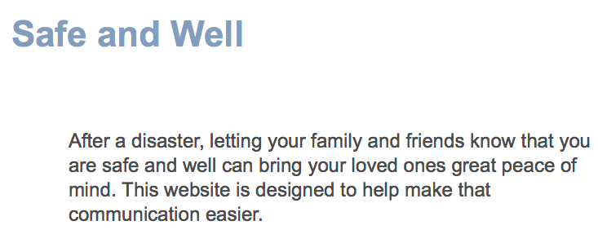
American Red Cross: Safe and Well
https://safeandwell.communityos.org/cms/index.php

Slide 57
Agencias de apoyo
FEMA
Cruz Roja
Ejercito de Salvación
Banco de comida
Iglesias/Agencias Religiosas
Agencias comunitarias voluntarias

Slide 58
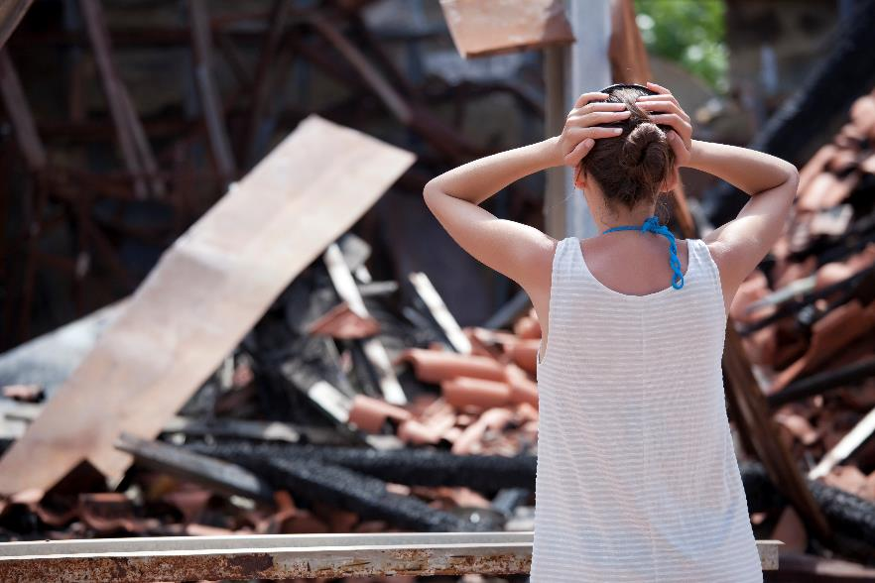
Salud Mental: La tormenta después de la tormenta
¿Qué es lo “normal” después de un desastre? La reconstrucción puede durar varios meses e incluso años.
Los síntomas de salud mental después de los desastres incluyen ansiedad general y miedo a lo desconocido
El trastorno de estrés postraumático (TEPT) también es una preocupación y puede incluir pesadillas, escenas retrospectivas, ataques de ansiedad, ira, evasión y abuso de sustancias.

Slide 59
Salud Mental : La tormenta después de la tormenta
Poblaciones en mayor riesgo:
Niños y jóvenes
Adultos con niños pequeños
Ancianos y discapacitados
Grupos de bajos ingresos
Personas con antecedentes traumáticos previos.
Socorristas y trabajadores de seguridad

Slide 60
Reconocimientos
Este plan de estudios ha sido desarrollado por el Consorcio del Medio Oeste para la Capacitación de Trabajadores de Residuos Peligrosos bajo el número de subvención D42 ES07200 y el acuerdo de cooperación U45 ES 06184 del Instituto Nacional de Ciencias de la Salud Ambiental.

